Slide 1
Histograms
Histograms
Old Spec Q’s
SAM
1H Q14
June 2018
2H Q20
May 2018
1HR Q17
Jan 2019
2H Q19
May 2019
1H Q19
Frequency Diagram*

Slide 2
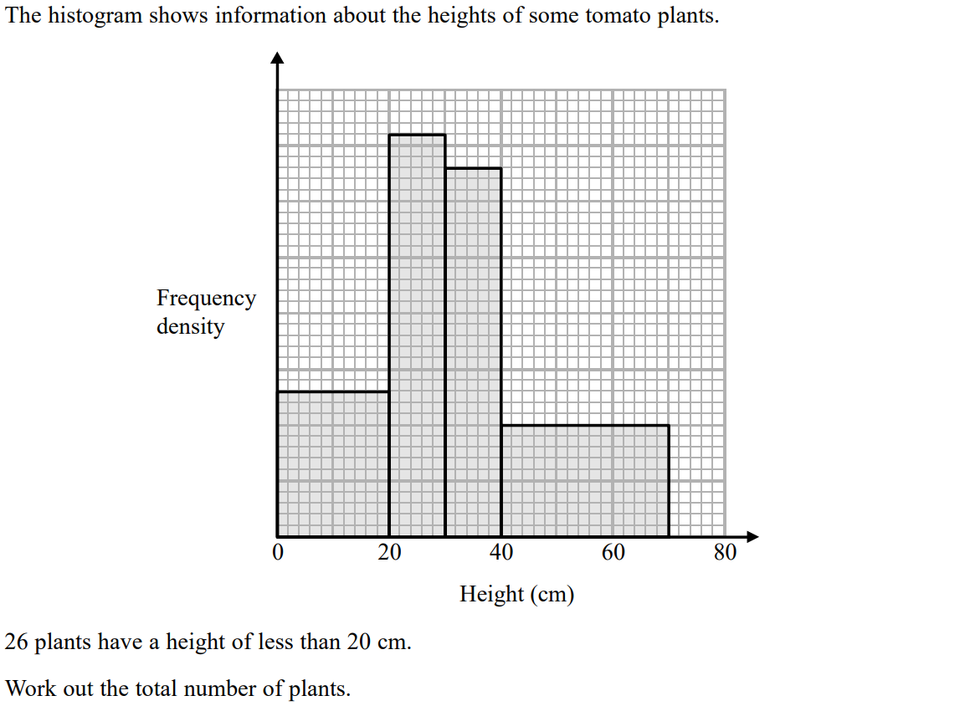
Histograms
SAM 1H Q14

Slide 3
Histograms
SAM 1H Q14
A

Slide 4
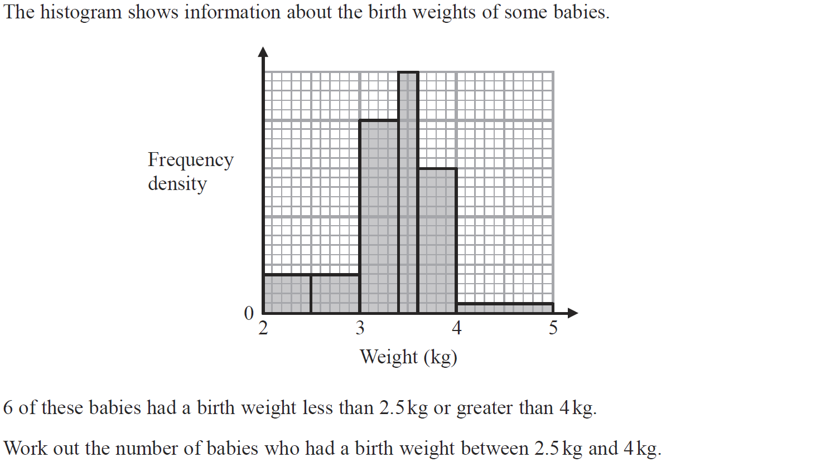
Histograms
June 2018 2H Q20

Slide 5
Histograms
June 2018 2H Q20
A

Slide 6
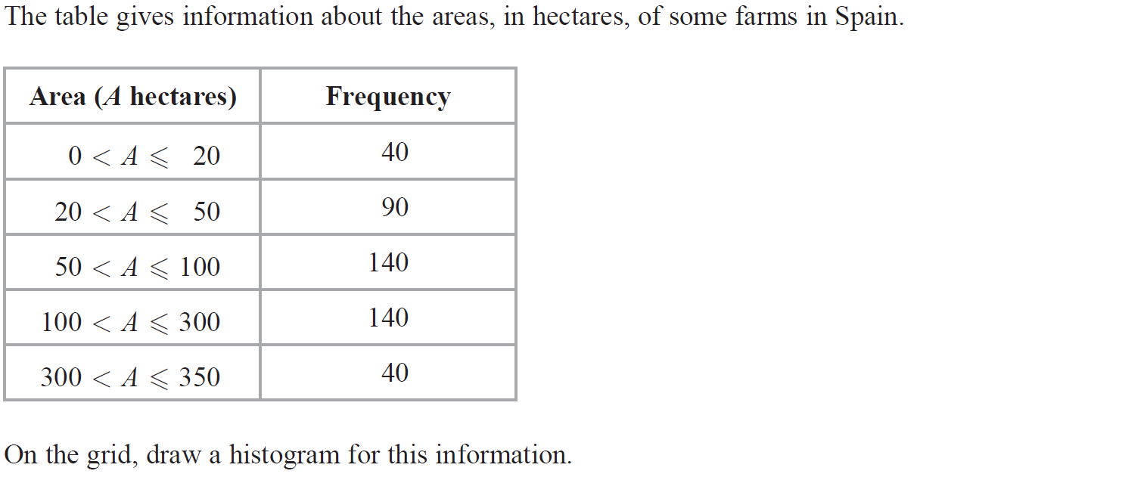
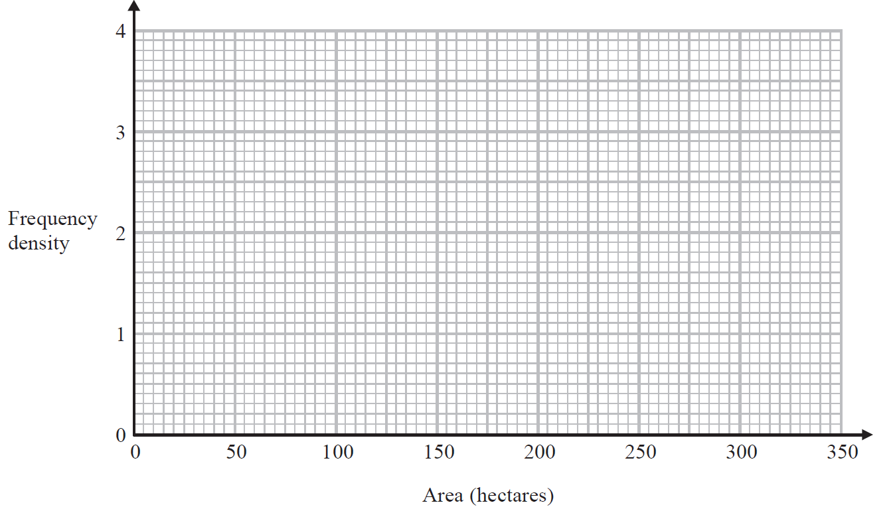
Histograms
May 2018 1HR Q17

Slide 7
Histograms
May 2018 1HR Q17
A

Slide 8
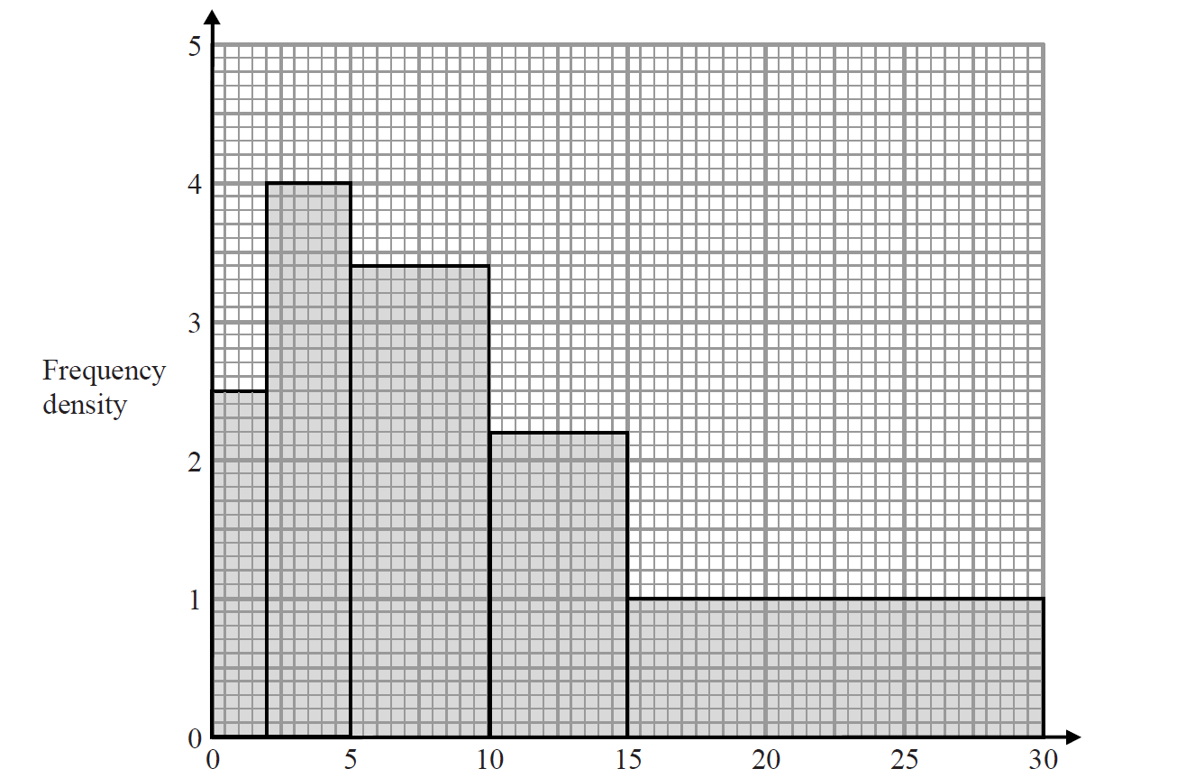
Histograms
Jan 2019 2H Q19

Slide 9
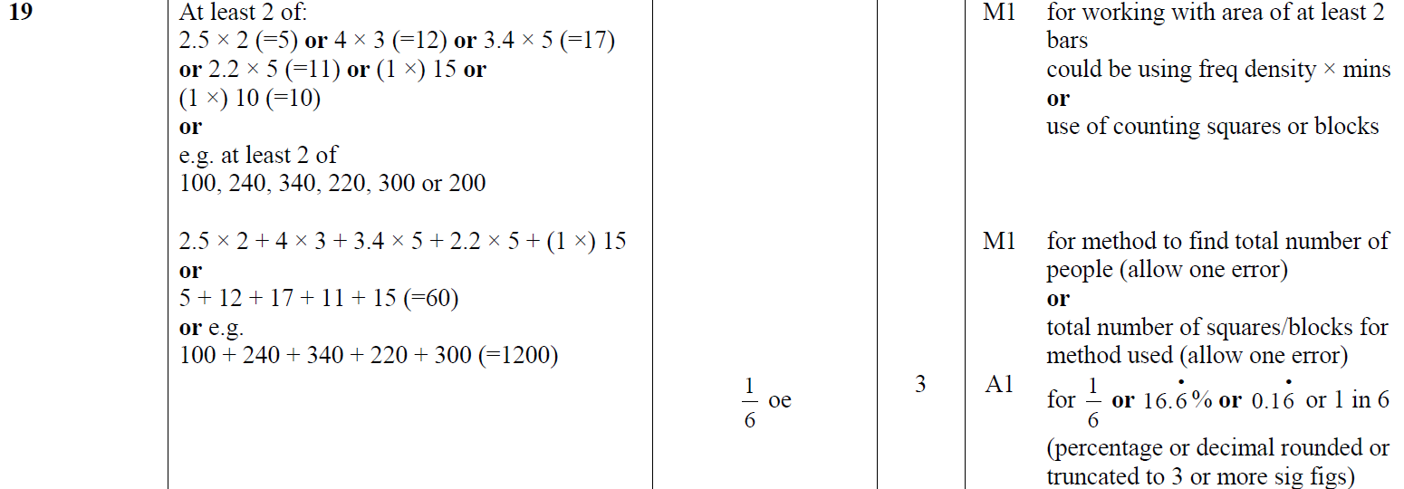
Histograms
Jan 2019 2H Q19
A

Slide 10
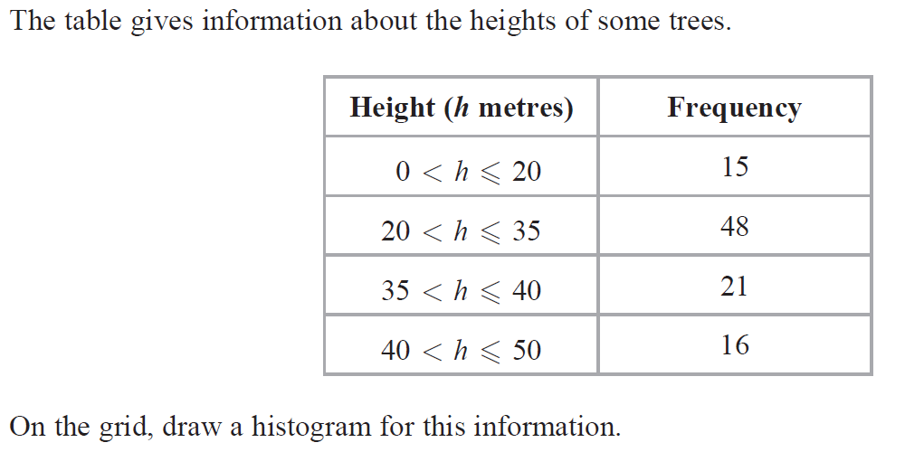
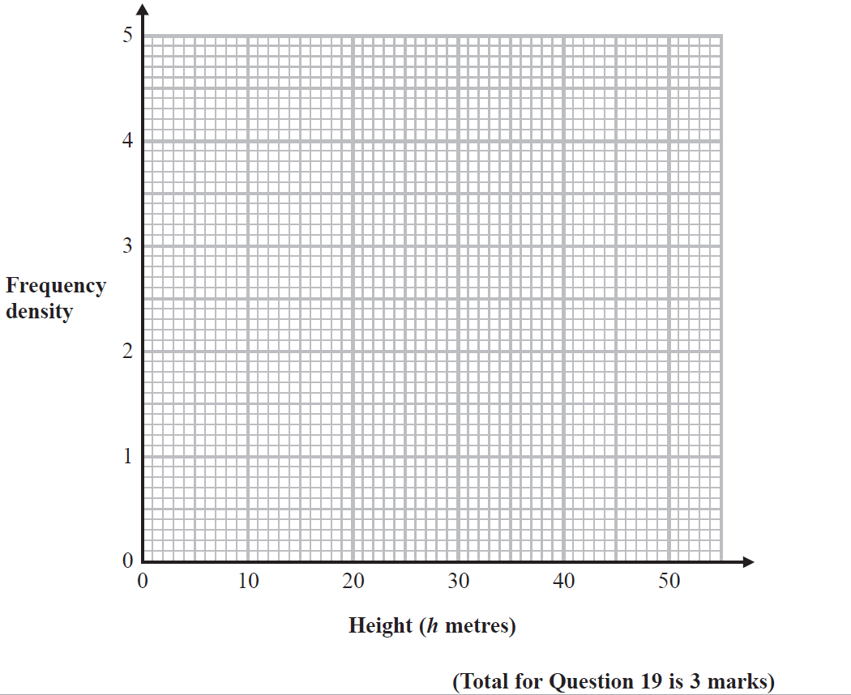
Histograms
May 2019 1H Q19

Slide 11
Histograms
May 2019 1H Q19
A

Slide 12
Histograms
Histograms
New Spec Q’s
May 2004
3H Q14
Nov 2007
4H Q21
Jan 2012 3H Q16
May 2014 3HR Q15
Jan 2017 4H Q20
Nov 2004
4H Q17
May 2008
4H Q17
May 2012 4H Q17
Jan 2015 4H Q20
Jan 2017 4HR Q16
May 2005
4H Q5*
Nov 2008
4H Q16
Jan 2013 3H Q13
Jan 2015 4HR Q18
June 2017 4H Q18
May 2005
4H Q17
June 2009
4H Q19
May 2013 4H Q18
May 2015 3H Q19
June 2017 4HR Q19
Nov 2005
4H Q19
Nov 2009
4H Q10
May 2013 3HR Q15
June 2015 4HR Q18
Jan 2018 3H Q19
May 2006
3H Q19
June 2010
4H Q15
Jan 2014 4H Q16
Jan 2016 4HR Q18
Jan 2018 3HR Q20
Nov 2006
4H Q21
Nov 2010
4H Q17
Jan 2014 4HR Q12
June 2016 4H Q18
June 2018 4H Q19
May 2007
4H Q20
June 2011 4H Q16
May 2014 4H Q22
May 2016 3HR Q16
June 2018 4HR Q18
Frequency Diagram*

Slide 13
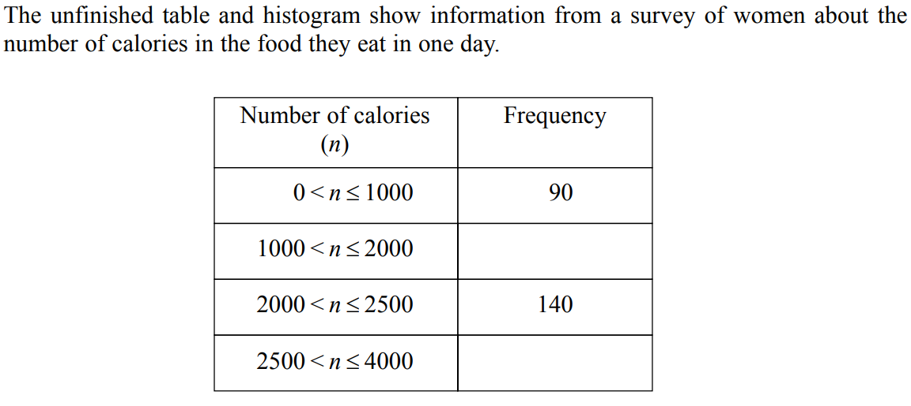
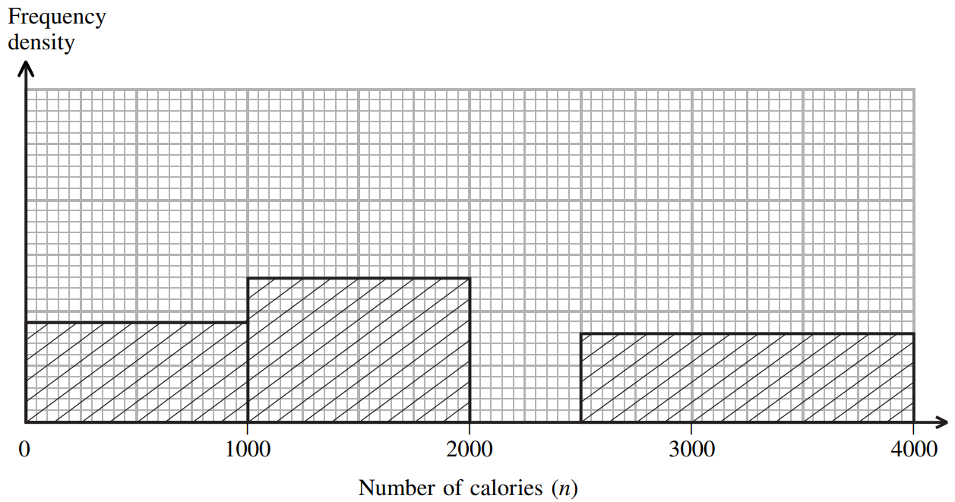
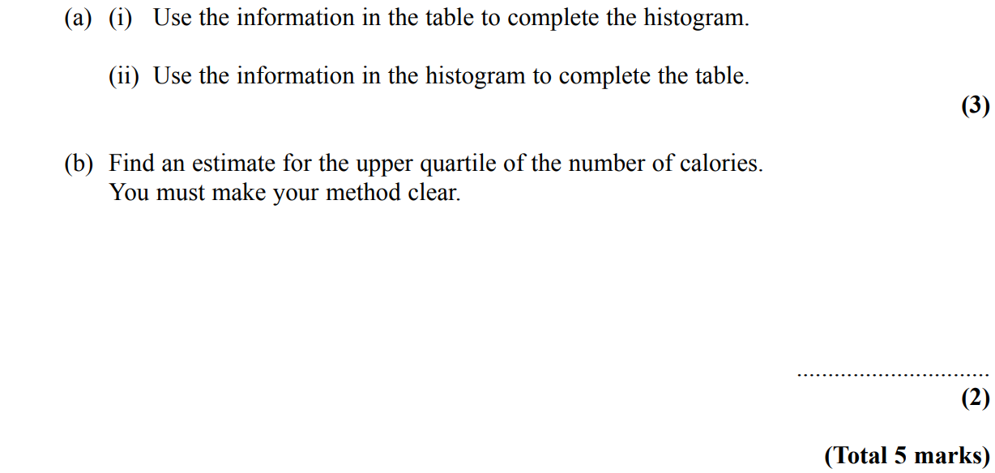
Histograms
May 2004 3H Q14

Slide 14
Histograms
May 2004 3H Q14
A (i)
A (ii)
B

Slide 15
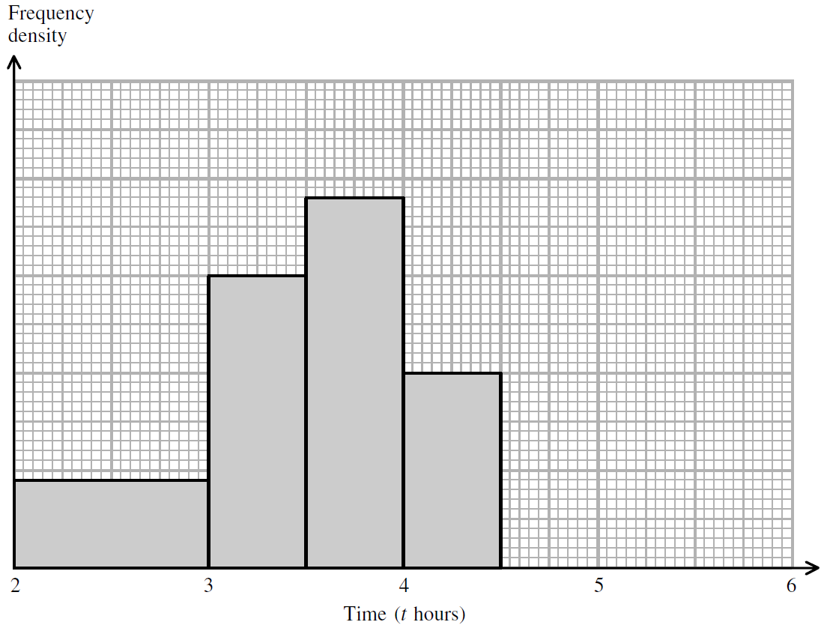
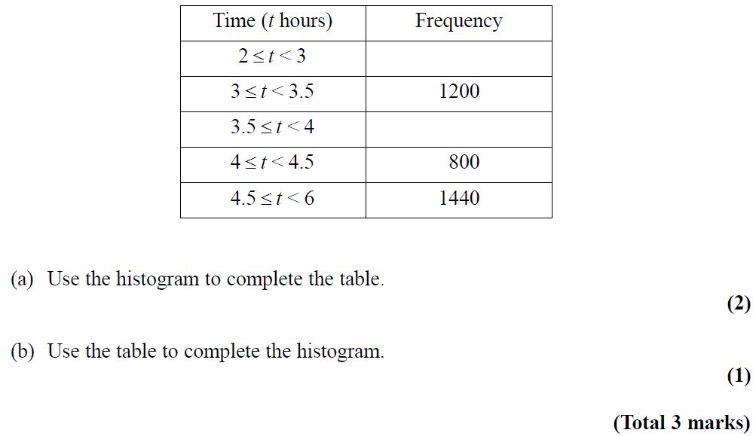
Histograms
Nov 2004 4H Q17

Slide 16
Histograms
Nov 2004 4H Q17
A
B

Slide 17
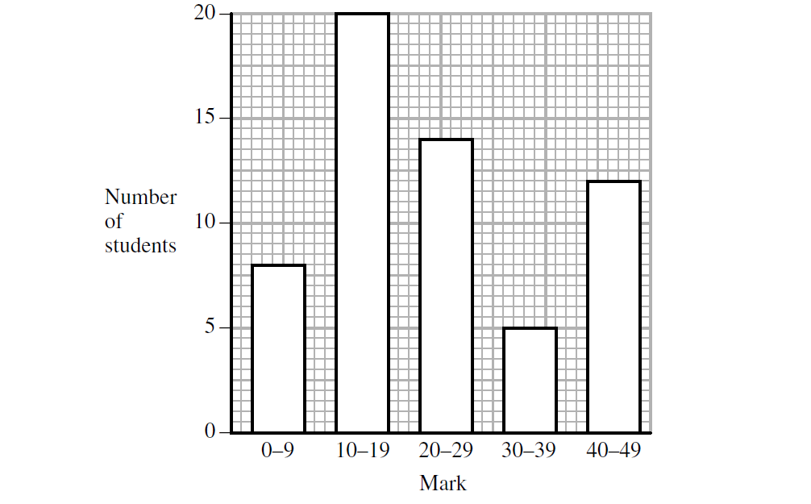
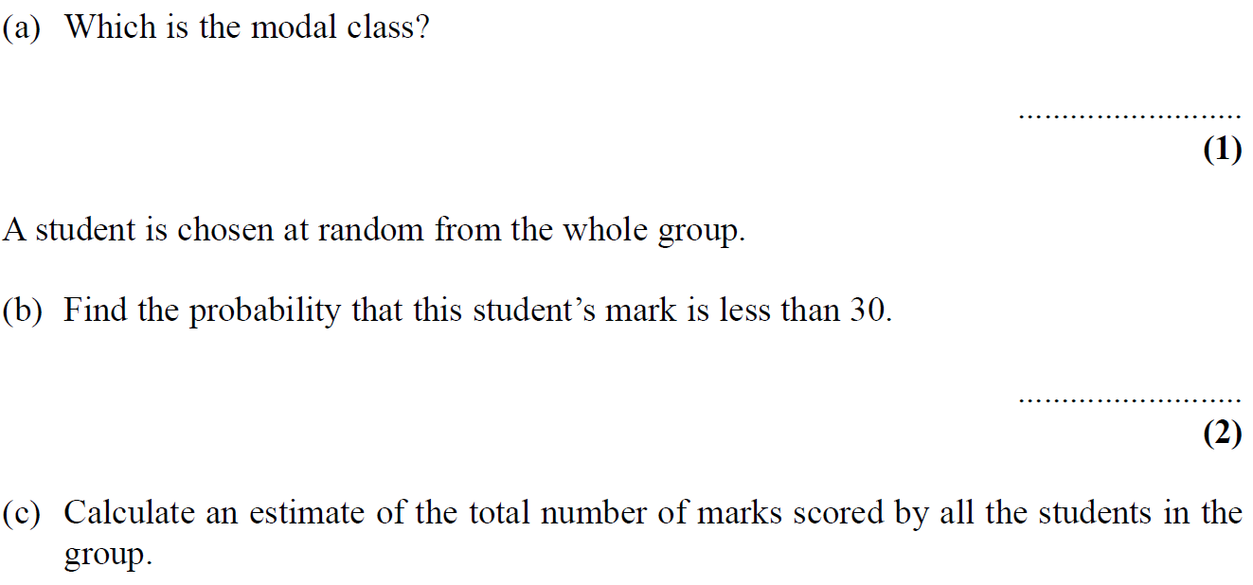
Histograms
May 2005 4H Q5

Slide 18
Histograms
May 2005 4H Q5
A
B
C

Slide 19
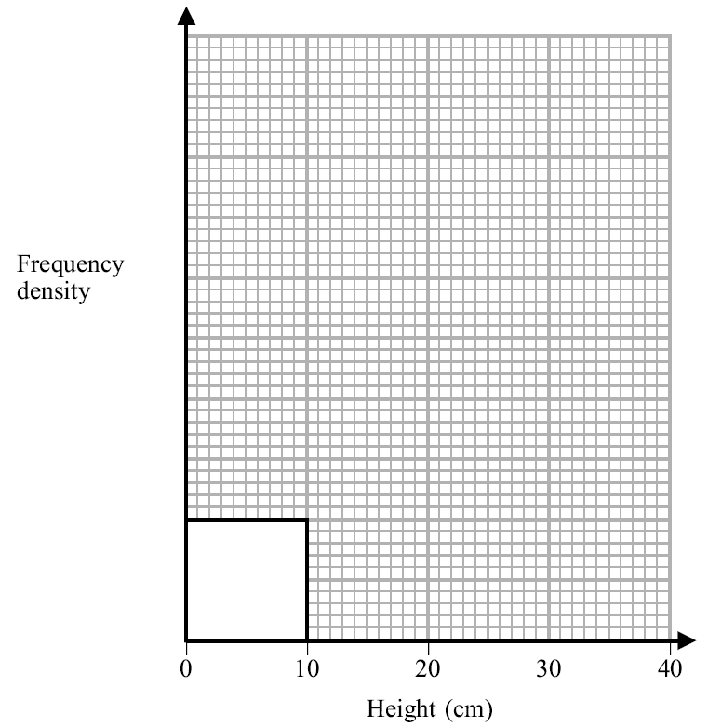
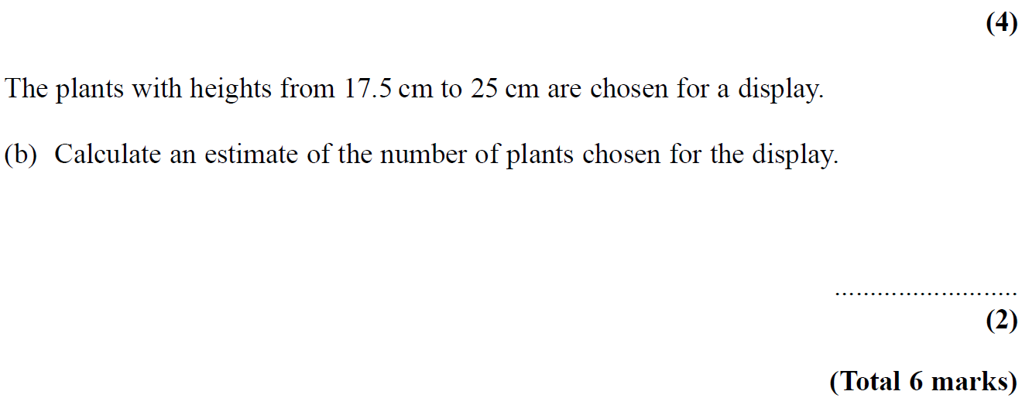
Histograms
May 2005 4H Q17

Slide 20
Histograms
May 2005 4H Q17
A
B

Slide 21
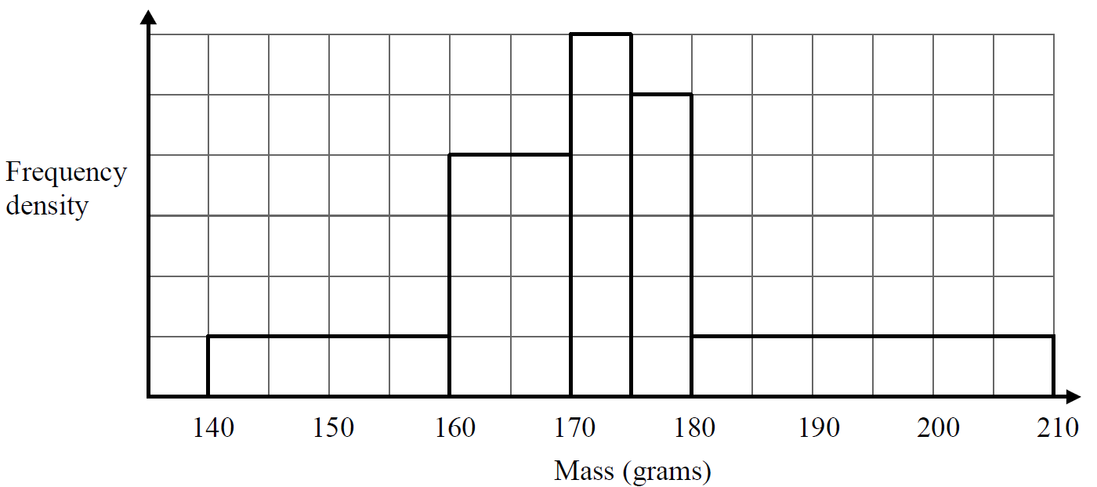
Histograms
Nov 2005 4H Q19

Slide 22
Histograms
Nov 2005 4H Q19
A

Slide 23
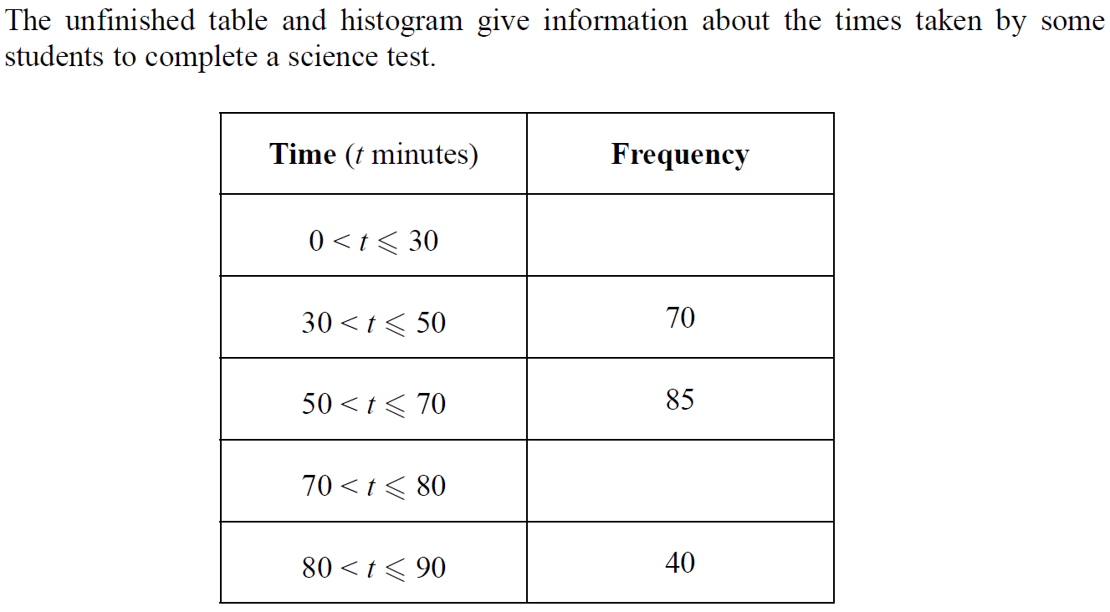
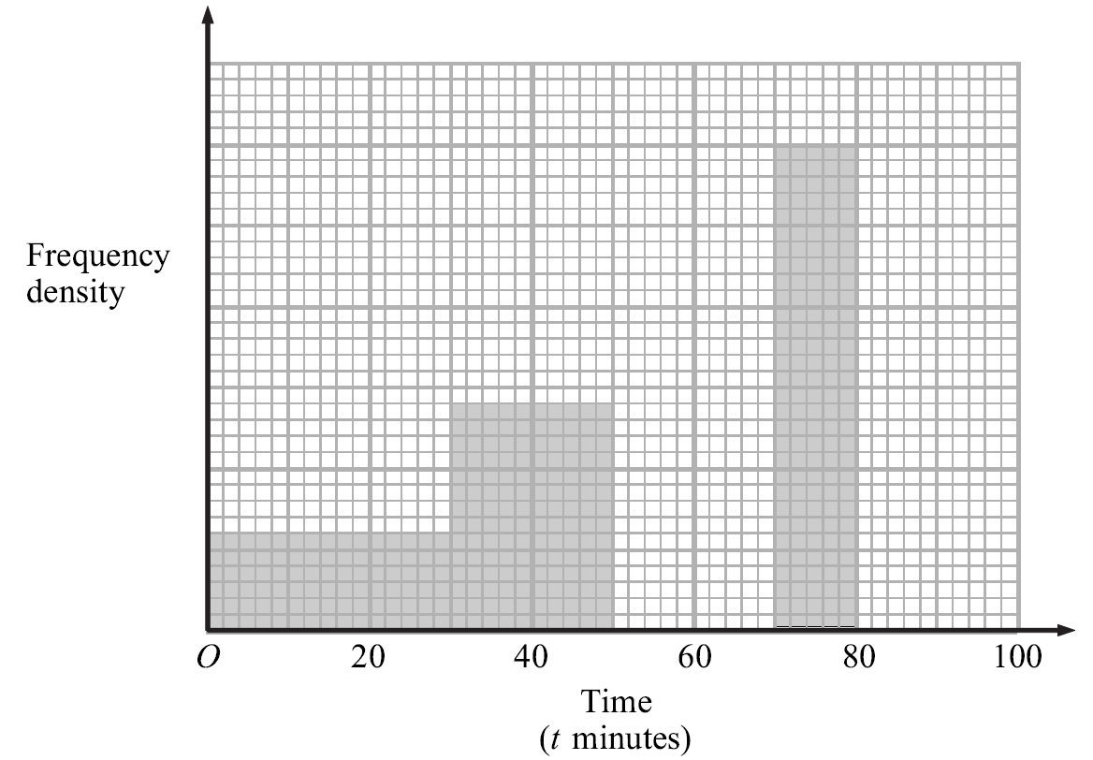
Histograms
May 2006 3H Q19

Slide 24
Histograms
May 2006 3H Q19
A
B

Slide 25
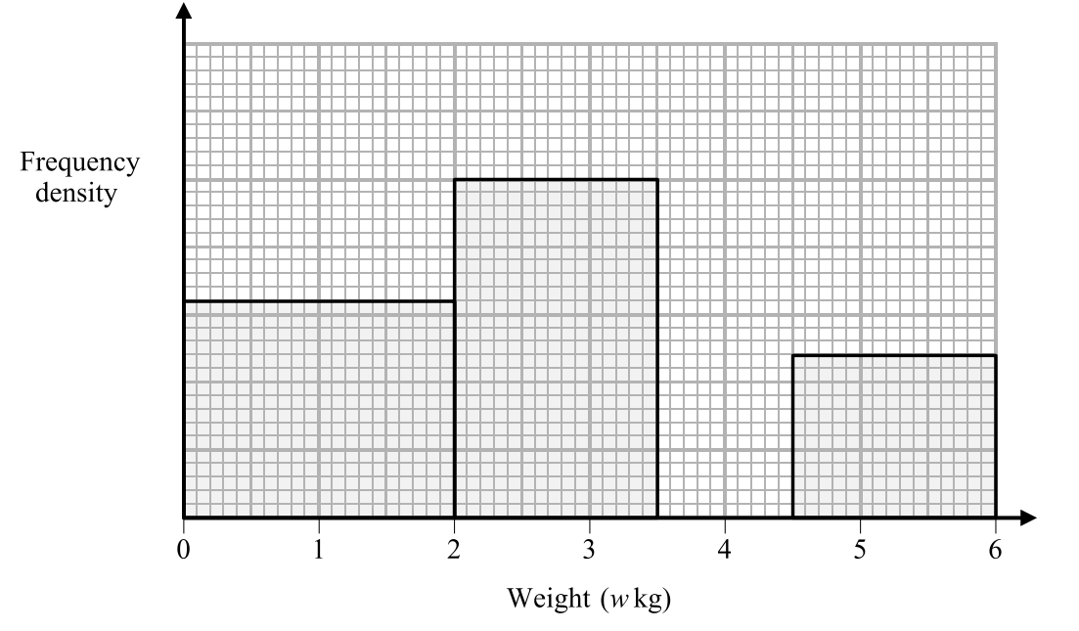
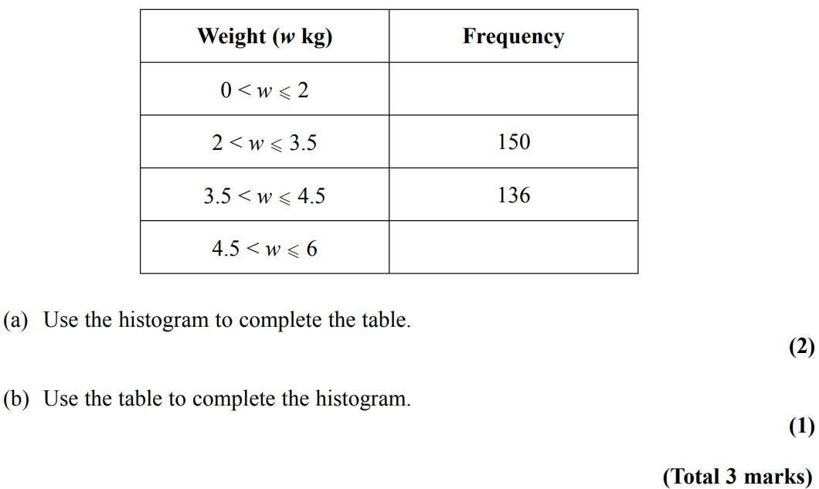
Histograms
Nov 2006 4H Q21

Slide 26
Histograms
Nov 2006 4H Q21
A
B

Slide 27
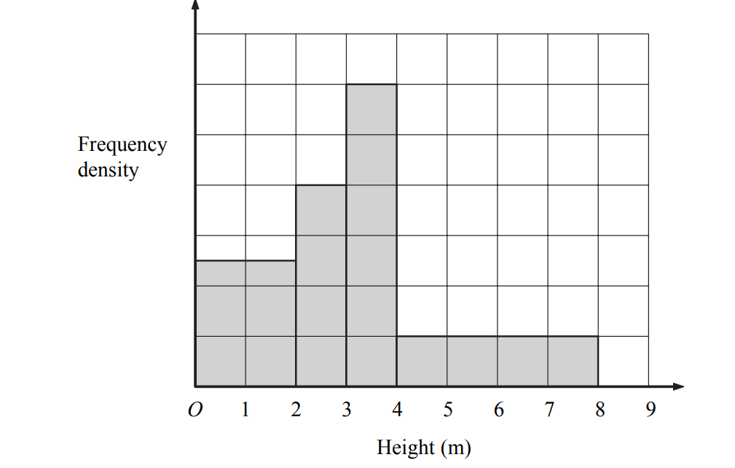
Histograms
May 2007 4H Q20

Slide 28
Histograms
May 2007 4H Q20
(i)
(ii)

Slide 29
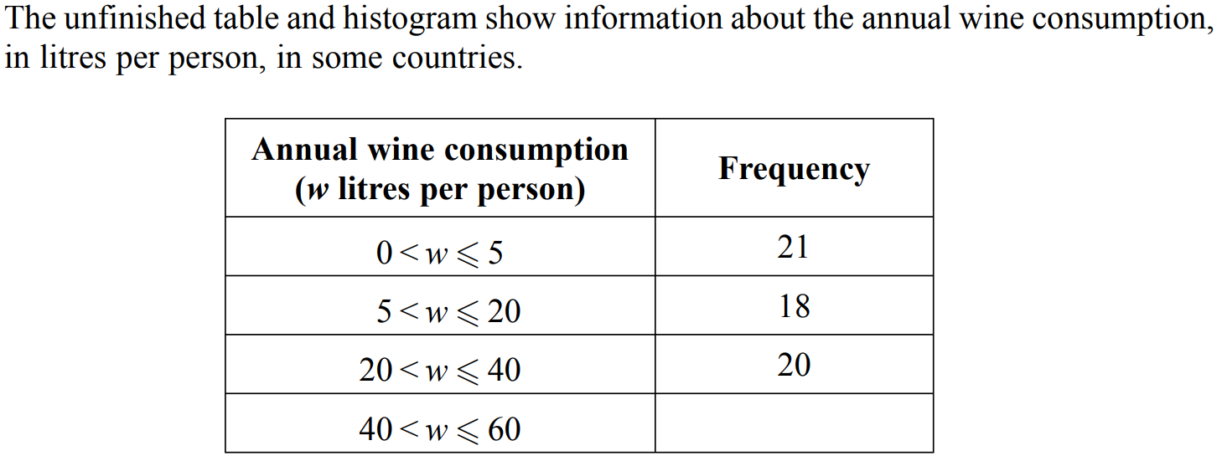
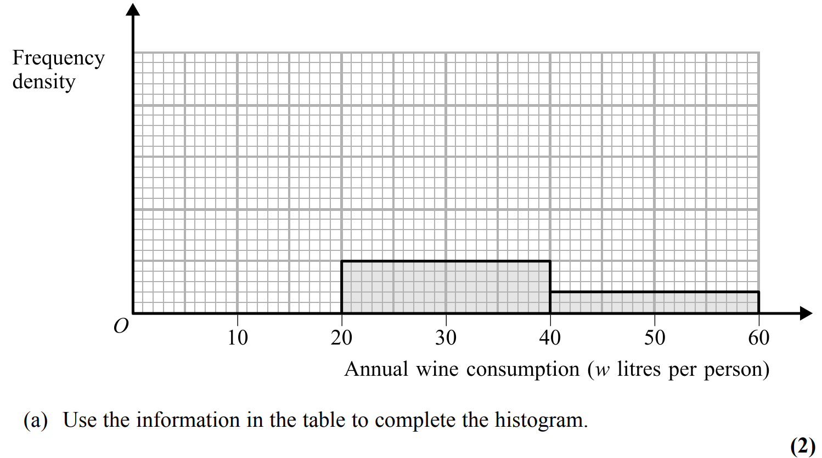
Histograms
Nov 2007 4H Q21

Slide 30
Histograms
Nov 2007 4H Q21
A
B

Slide 31
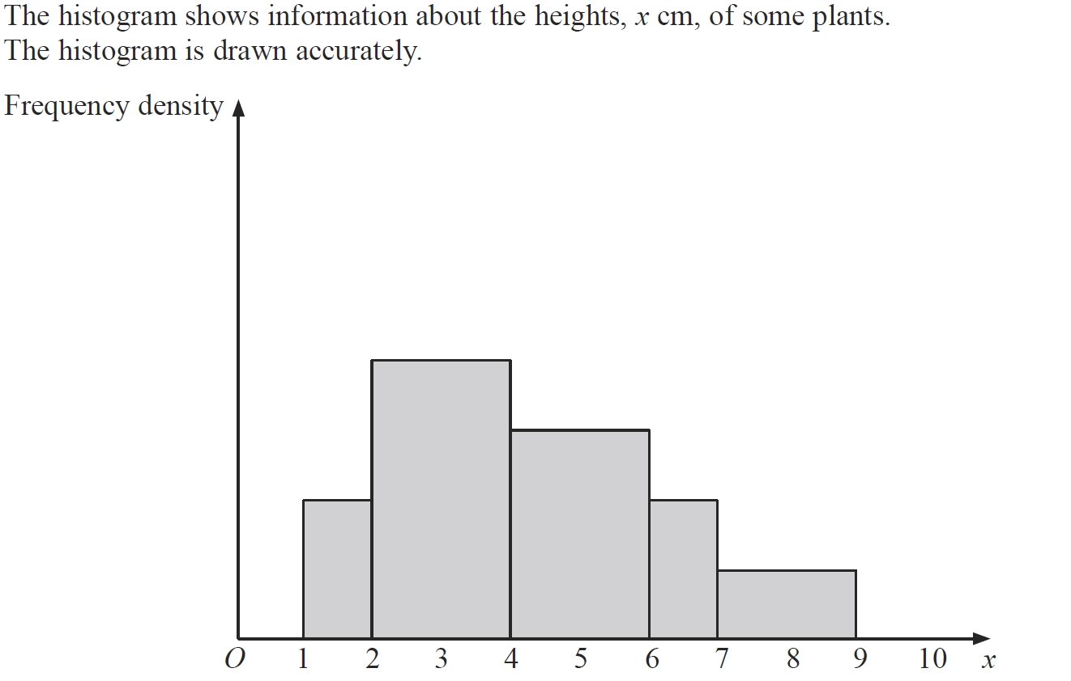
Histograms
May 2008 4H Q17

Slide 32
Histograms
May 2008 4H Q17
A
B

Slide 33
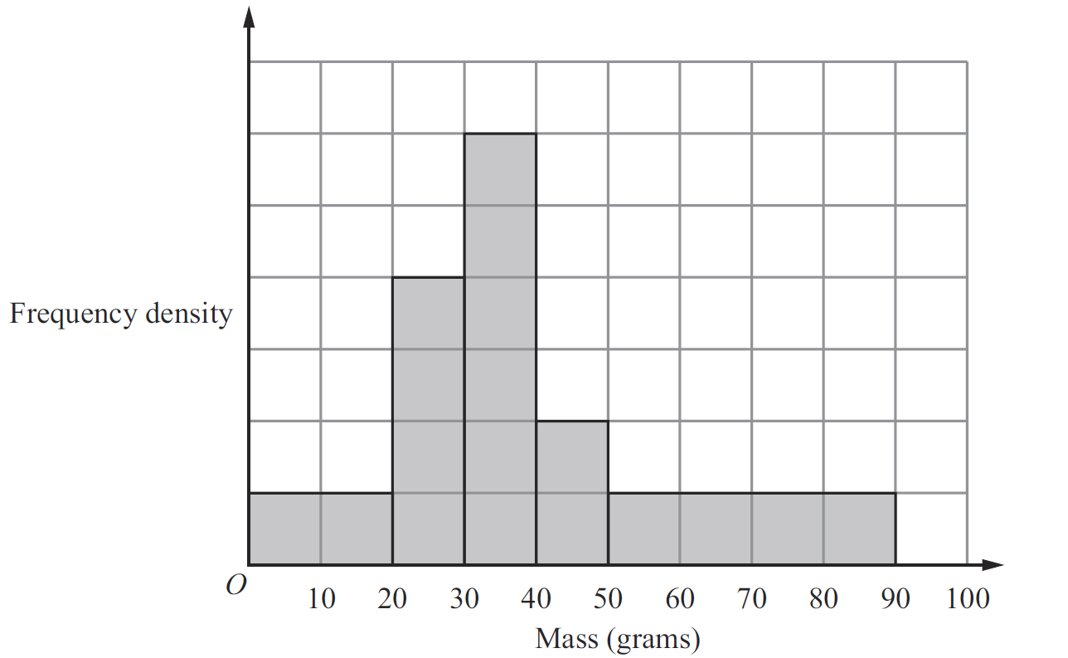
Histograms
Nov 2008 4H Q16

Slide 34
Histograms
Nov 2008 4H Q16
A

Slide 35
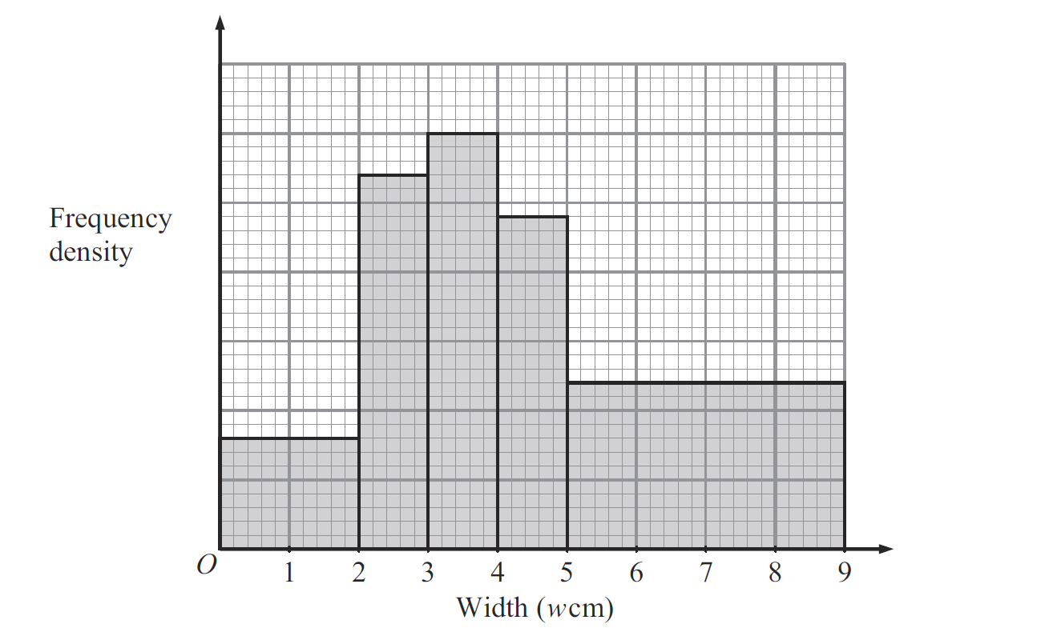
Histograms
June 2009 4H Q19

Slide 36
Histograms
Nov 2009 4H Q10
A
B

Slide 37
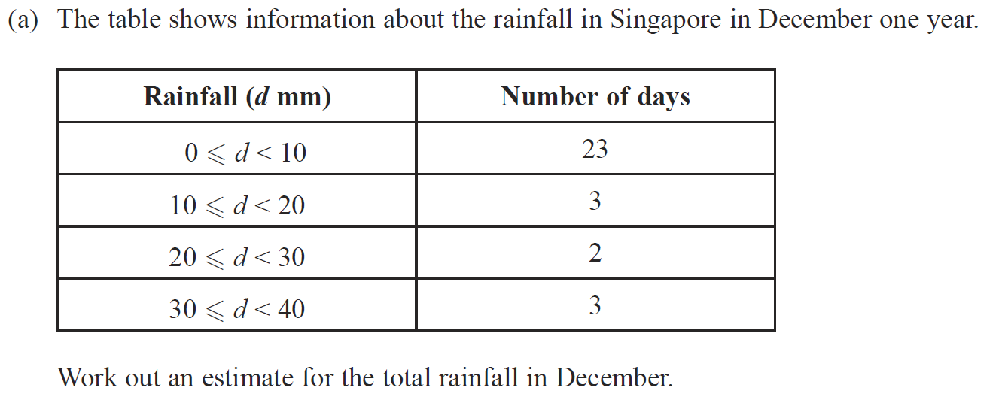
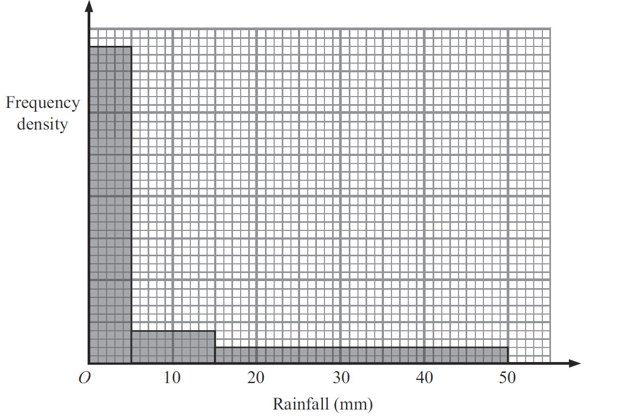
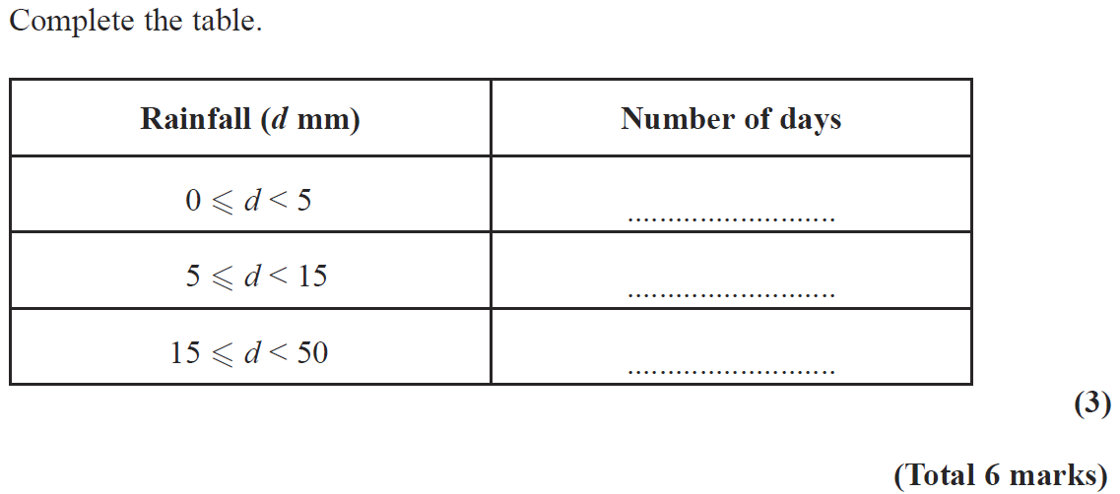
Histograms
Nov 2009 4H Q10

Slide 38
Histograms
Nov 2009 4H Q10
A
B

Slide 39
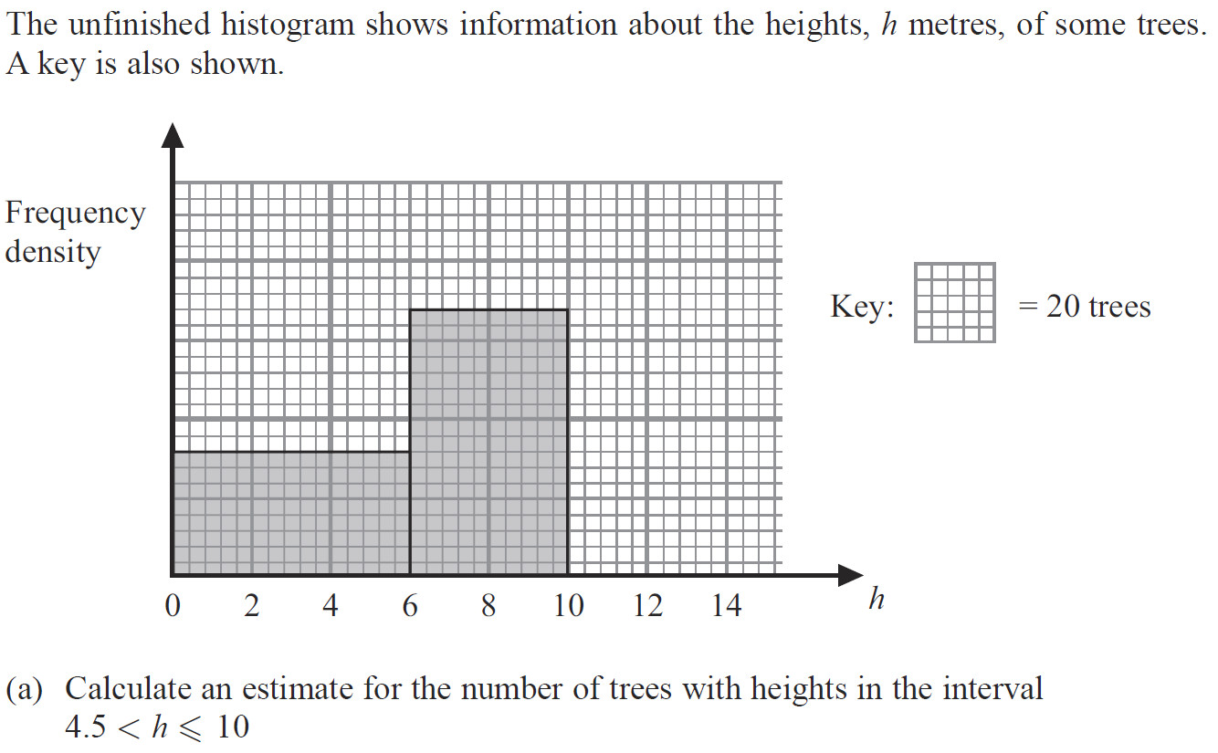
Histograms
June 2010 4H Q15

Slide 40
Histograms
June 2010 4H Q15
A
B

Slide 41
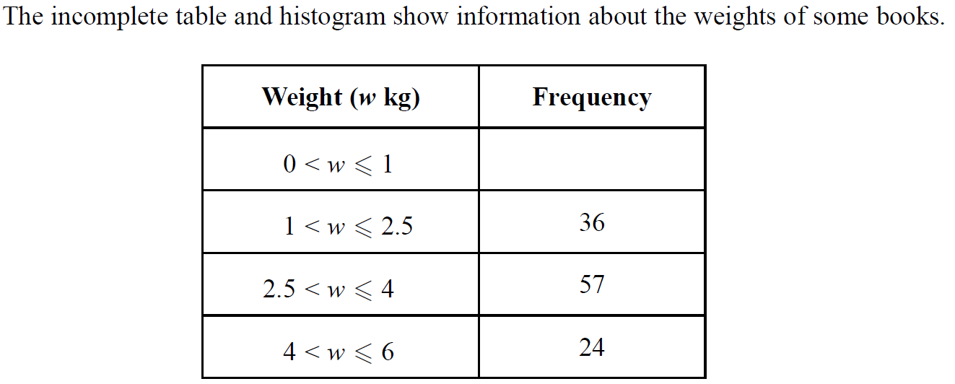
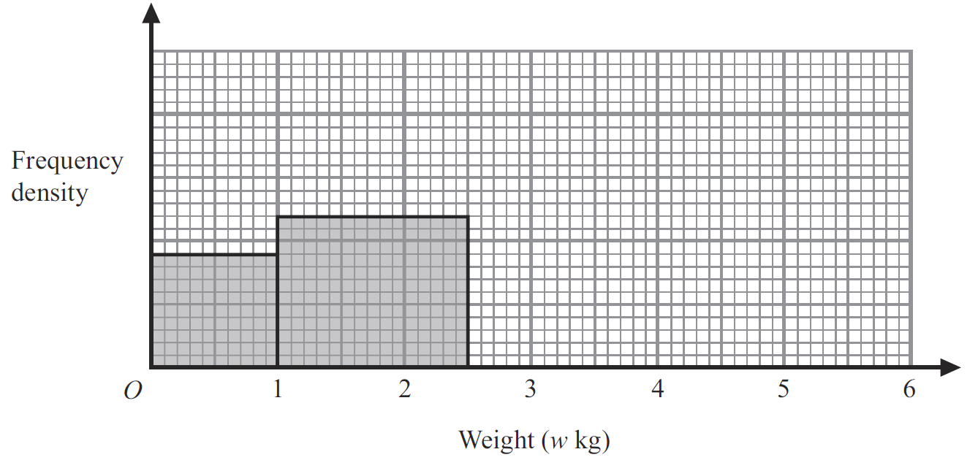
Histograms
Nov 2010 4H Q17

Slide 42
Histograms
Nov 2010 4H Q17
A
B

Slide 43
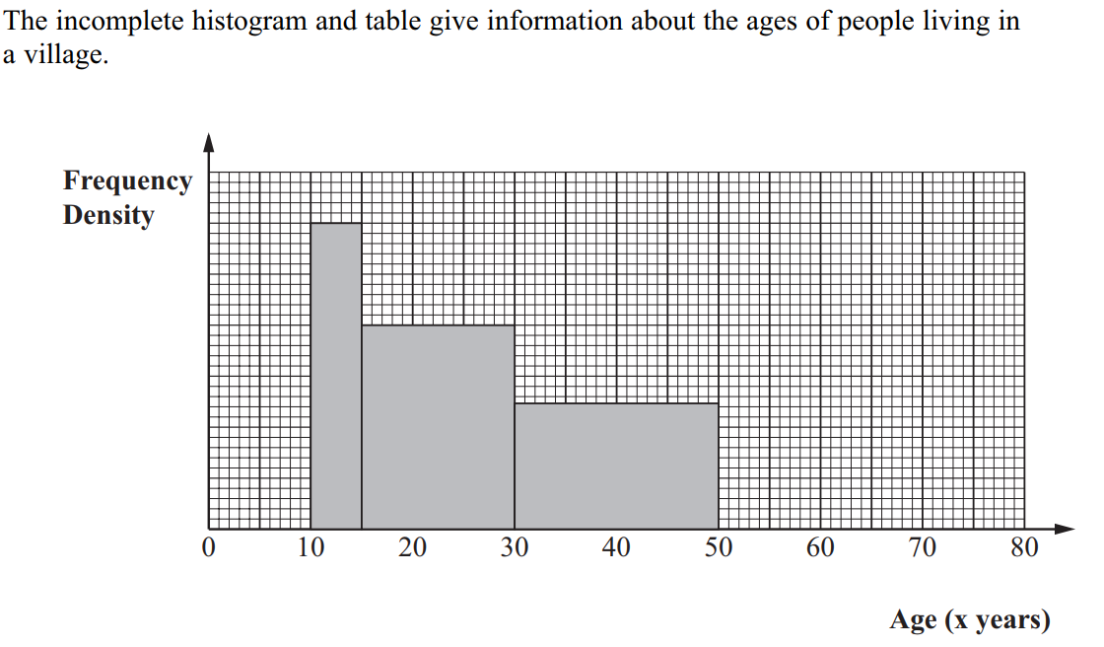
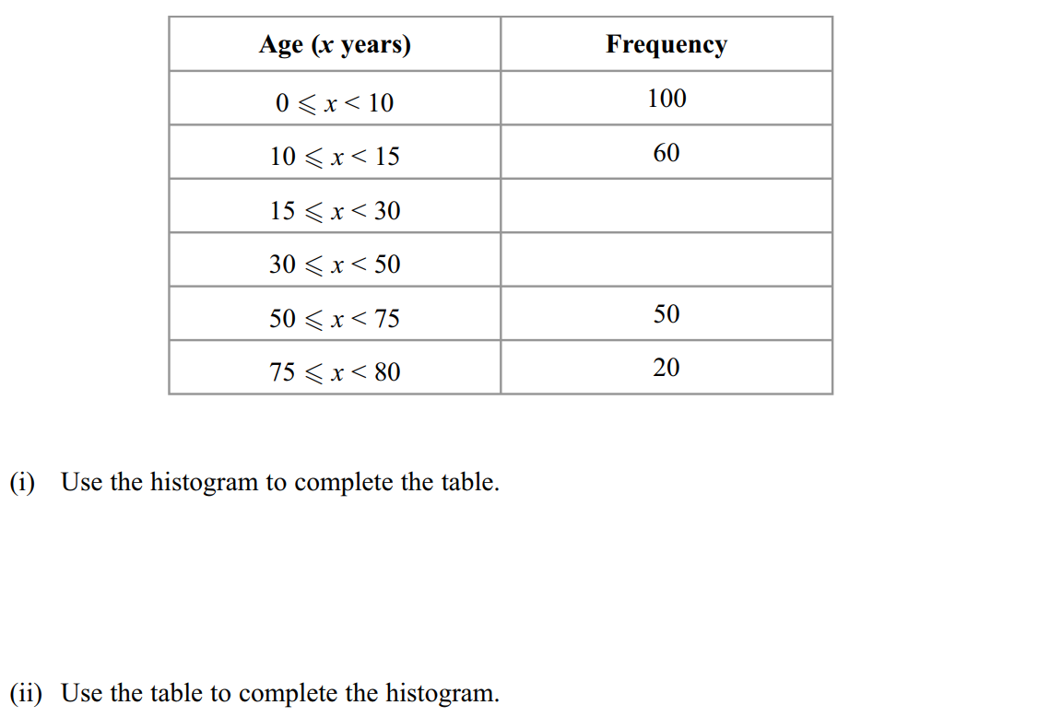
Histograms
June 2011 4H Q16

Slide 44
Histograms
June 2011 4H Q16
(i)
(ii)

Slide 45
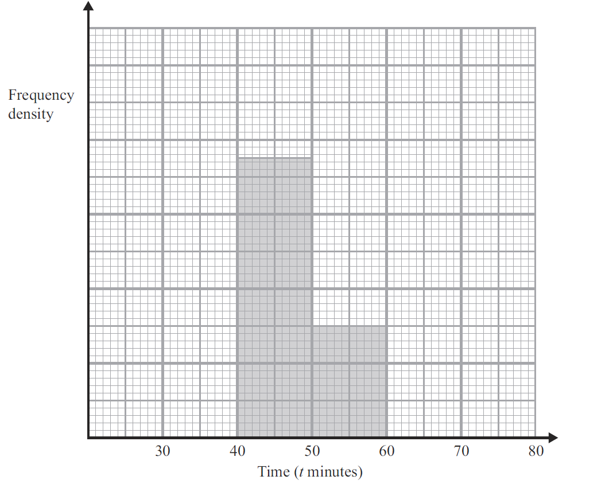
Histograms
Jan 2012 3H Q16

Slide 46
Histograms
Jan 2012 3H Q16
A
B
C

Slide 47
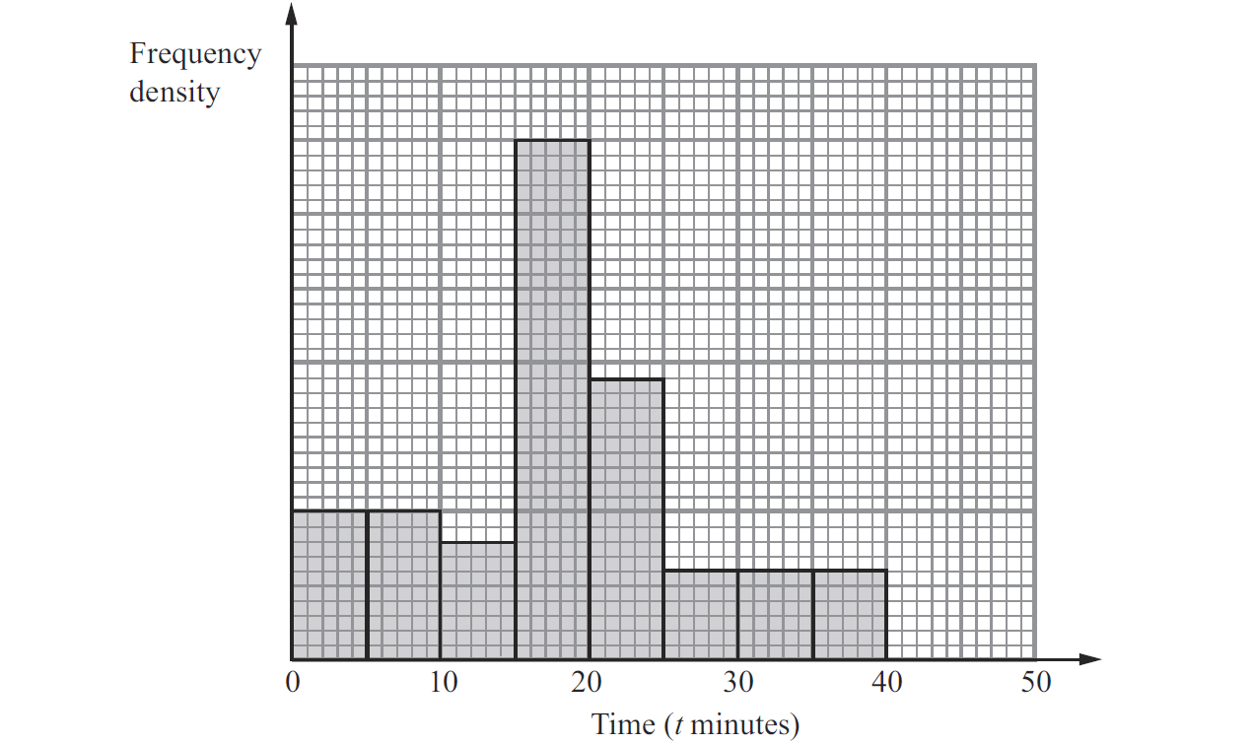
Histograms
May 2012 4H Q17

Slide 48
Histograms
May 2012 4H Q17
A
B

Slide 49
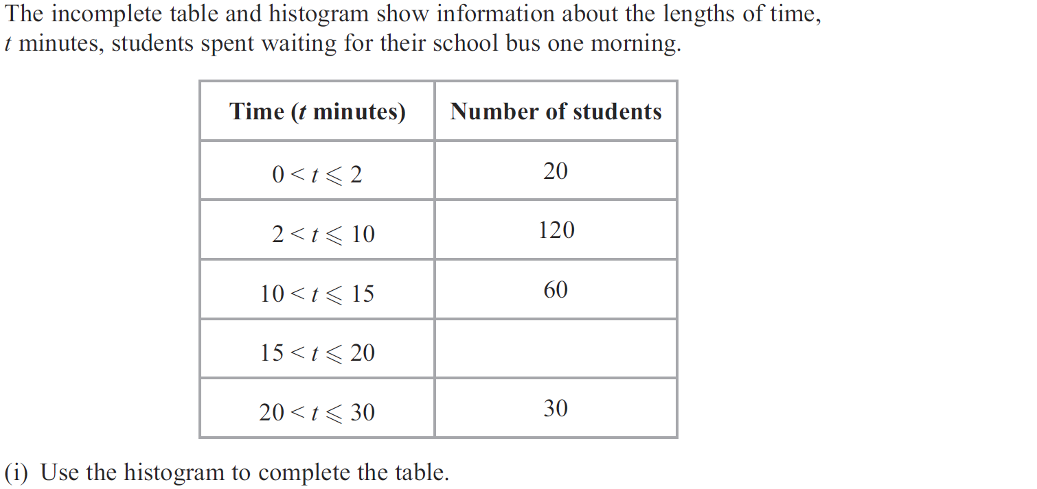
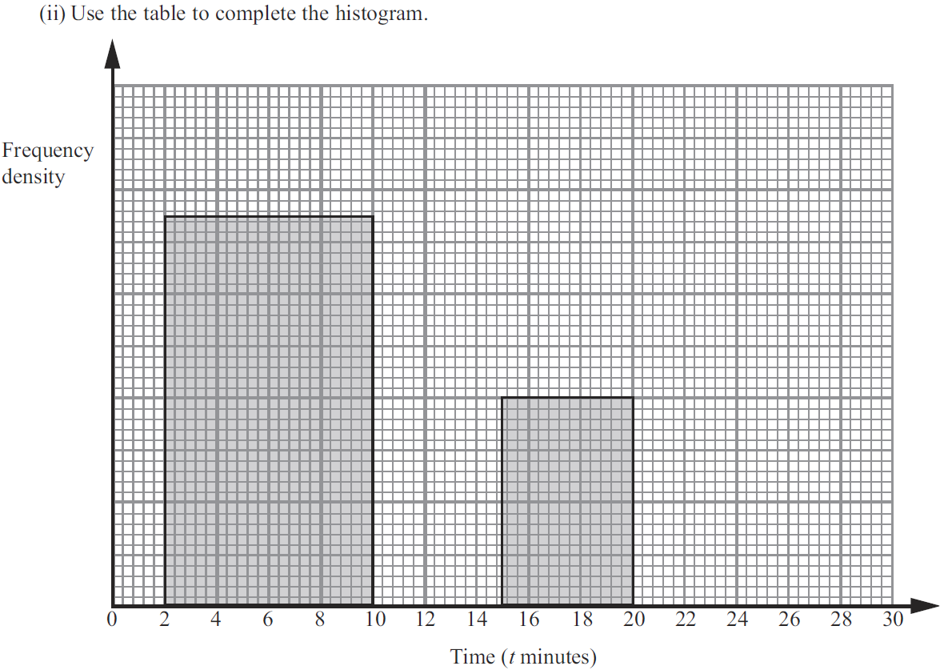
Histograms
Jan 2013 3H Q13

Slide 50
Histograms
Jan 2013 3H Q13
(i)
(ii)

Slide 51
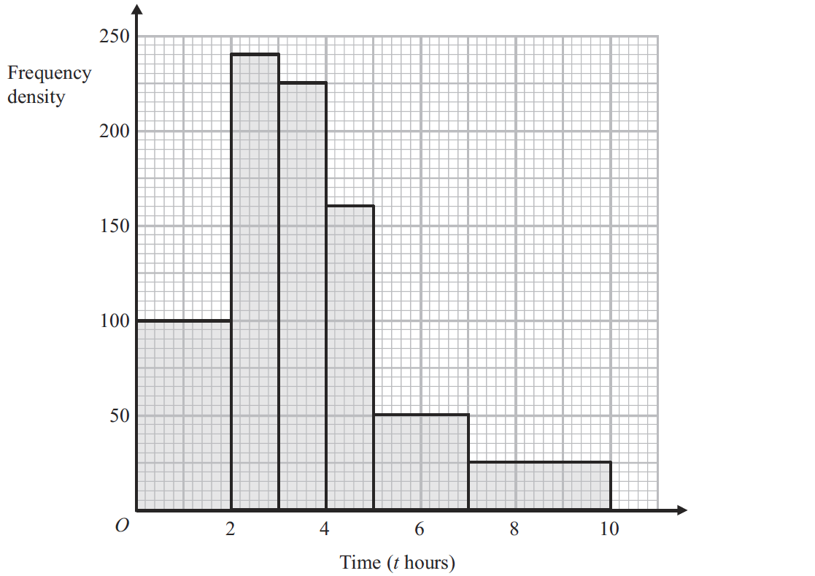
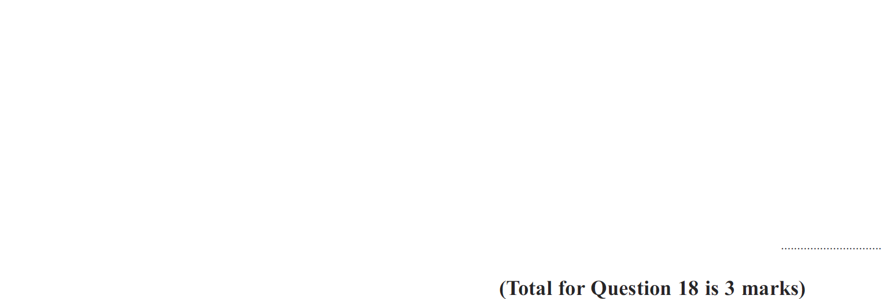
Histograms
May 2013 4H Q18

Slide 52
Histograms
May 2013 4H Q18
A

Slide 53
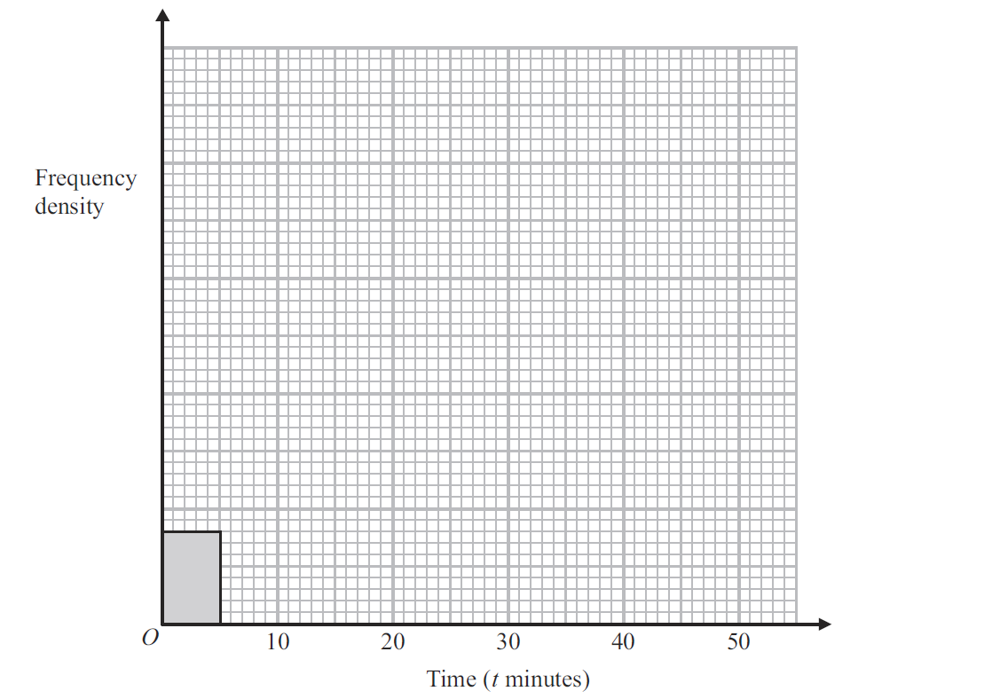
Histograms
May 2013 3HR Q15

Slide 54
Histograms
May 2013 3HR Q15
A

Slide 55
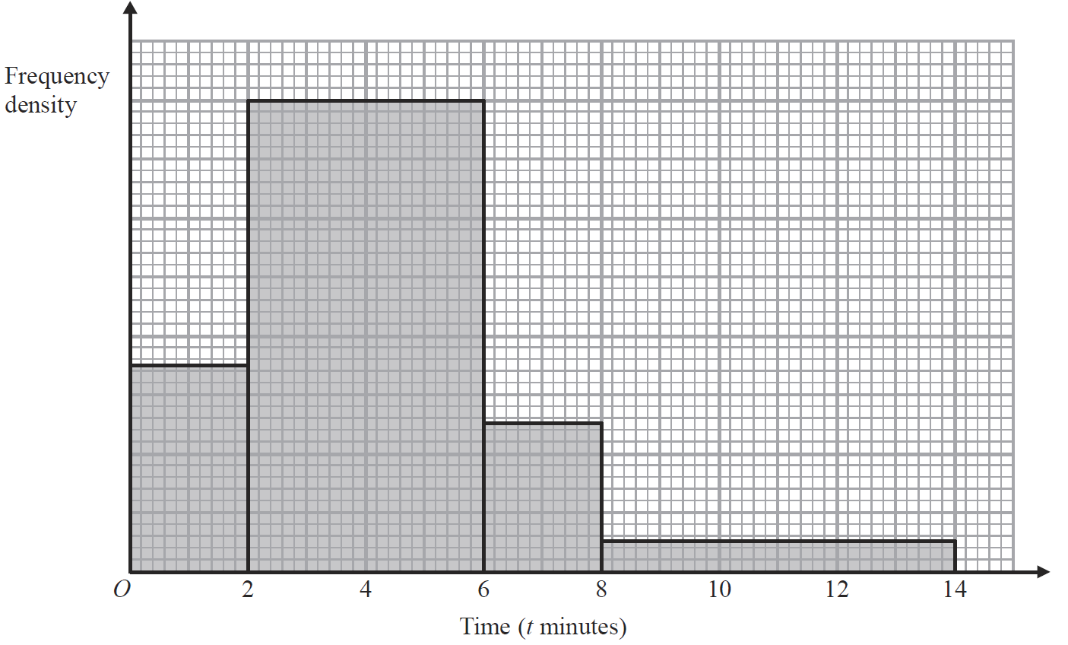
Histograms
Jan 2014 4H Q16

Slide 56
Histograms
Jan 2014 4H Q16
A

Slide 57
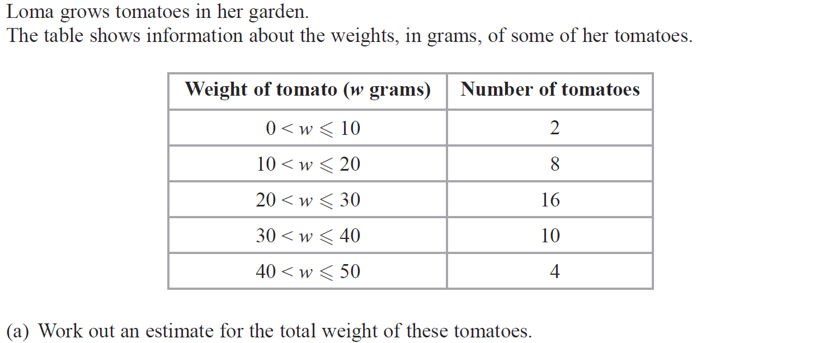
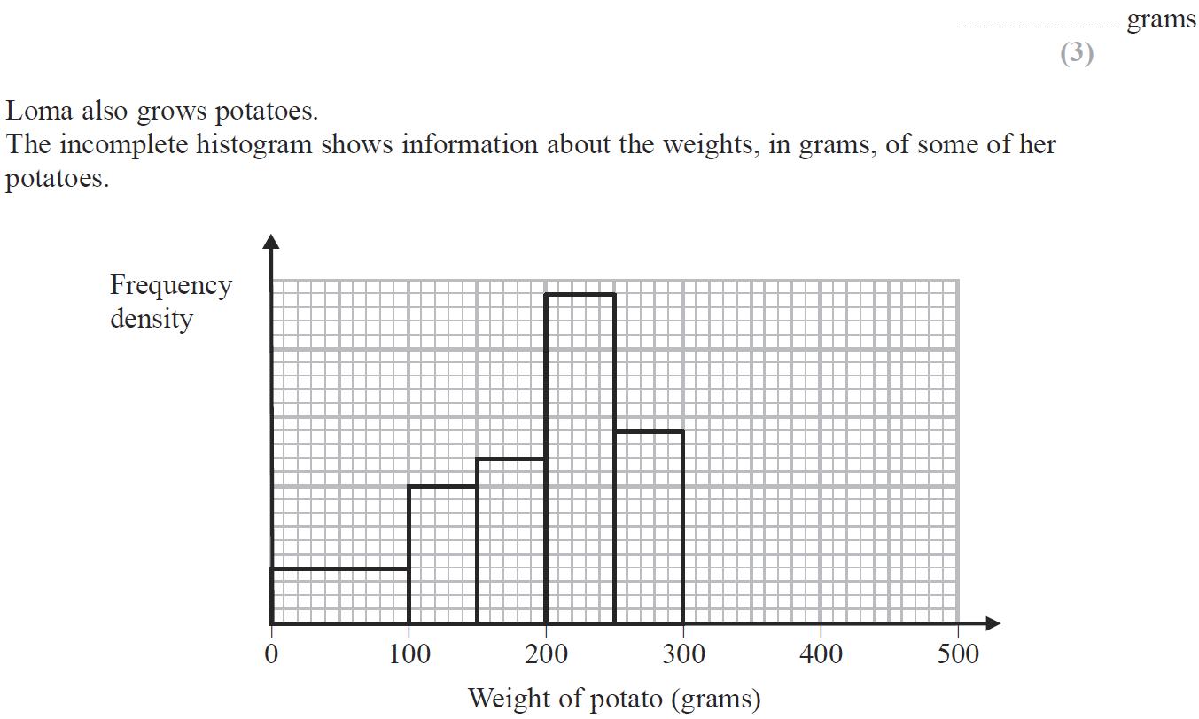
Histograms
Jan 2014 4HR Q12

Slide 58
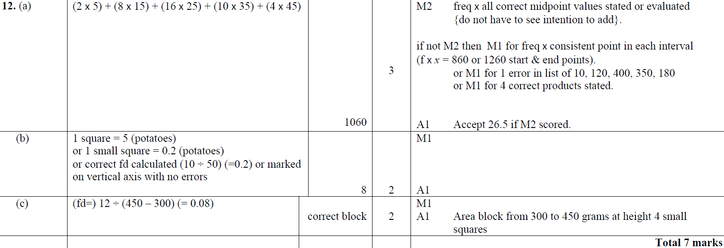
Histograms
Jan 2014 4HR Q12
A
B
C

Slide 59
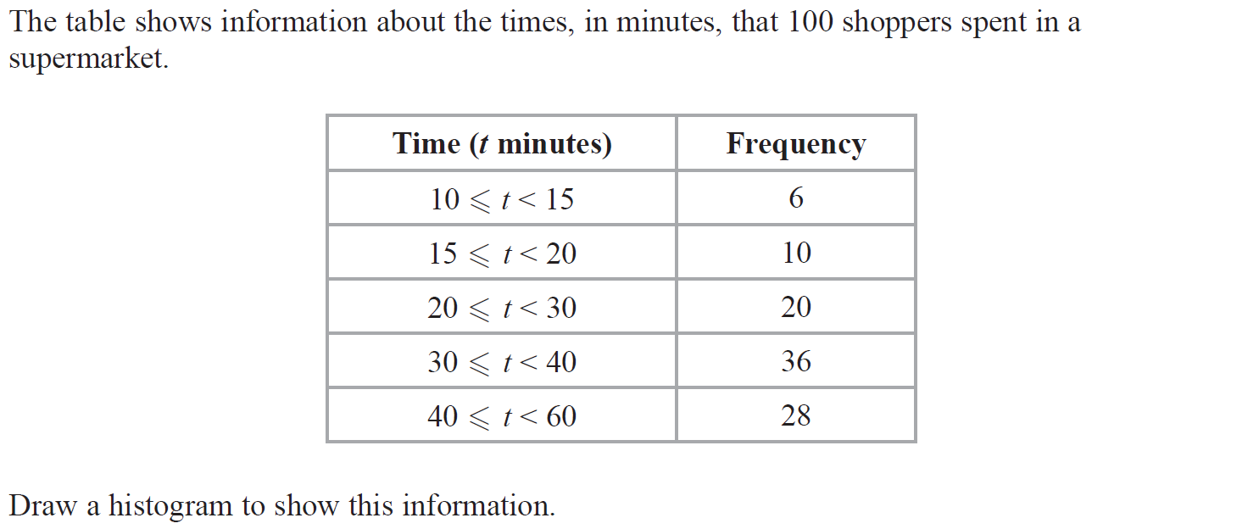
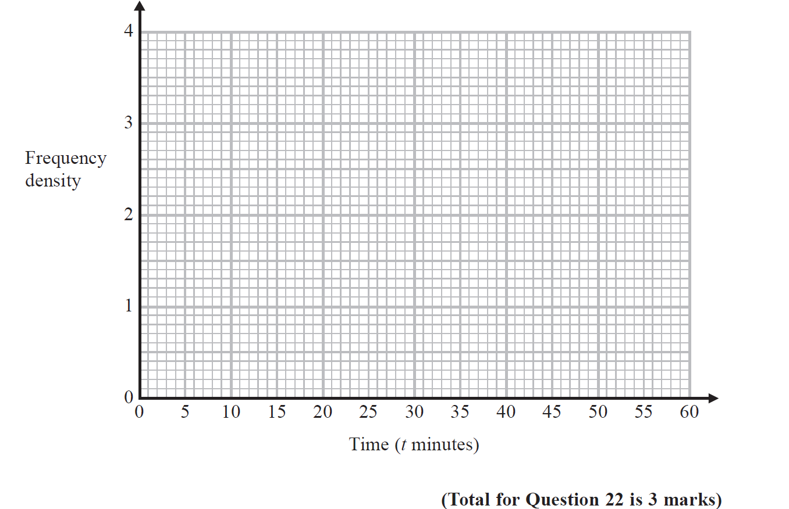
Histograms
May 2014 4H Q22

Slide 60
Histograms
May 2014 4H Q22
A

Slide 61
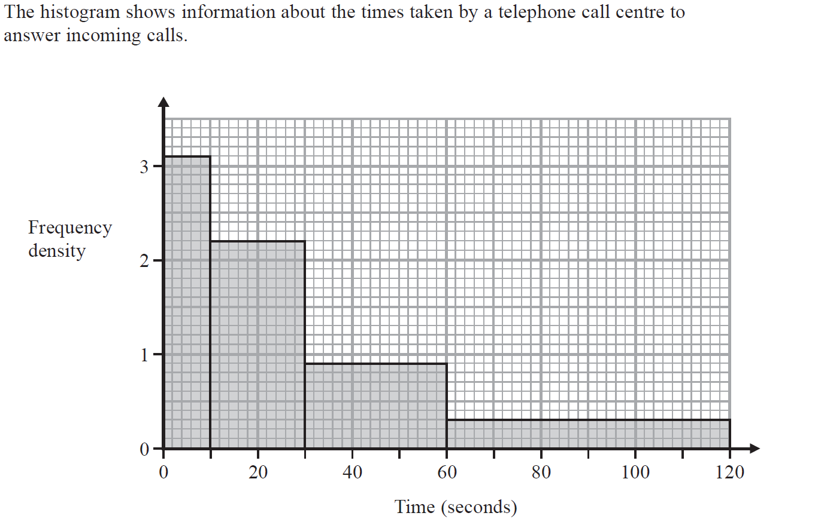
Histograms
May 2014 3HR Q15

Slide 62
Histograms
May 2014 3HR Q15
A

Slide 63
Histograms
Jan 2015 4H Q20

Slide 64
Histograms
Jan 2015 4H Q20
A

Slide 65
Histograms
Jan 2015 4HR Q18

Slide 66
Histograms
Jan 2015 4HR Q18
A

Slide 67
Histograms
May 2015 3H Q19

Slide 68
Histograms
May 2015 3H Q19
A

Slide 69
Histograms
May 2015 4HR Q18

Slide 70
Histograms
May 2015 4HR Q18
A

Slide 71
Histograms
Jan 2016 4HR Q18

Slide 72
Histograms
Jan 2016 4HR Q18
A
B

Slide 73
Histograms
June 2016 4H Q18

Slide 74
Histograms
June 2016 4H Q18
A
B

Slide 75
Histograms
May 2016 3HR Q16
Reveal Histogram (b)

Slide 76
Histograms
May 2016 3HR Q16
A
B

Slide 77
Histograms
Jan 2017 4H Q20

Slide 78
Histograms
Jan 2017 4H Q20
A
B

Slide 79
Histograms
Jan 2017 4HR Q16

Slide 80
Histograms
Jan 2017 4HR Q16
A
B

Slide 81
Histograms
June 2017 4H Q18

Slide 82
Histograms
June 2017 4H Q18
A

Slide 83
Histograms
June 2017 4HR Q19

Slide 84
Histograms
June 2017 4HR Q19
A
B

Slide 85
Histograms
Jan 2018 3H Q19

Slide 86
Histograms
Jan 2018 3H Q19
A
B

Slide 87
Histograms
Jan 2018 3HR Q20

Slide 88
Histograms
Jan 2018 3HR Q20
A

Slide 89
Histograms
June 2018 4H Q19

Slide 90
Histograms
June 2018 4H Q19
A

Slide 91
Histograms
June 2018 4HR Q18

Slide 92
Histograms
June 2018 4HR Q18
A
B

